Slide 1










O
C
O
₆
₂
Unidades Químicas de Masa
Unidades Químicas de Masa
H
₂
O
H
C
Masa Atómica
Masa Molar
Estequiometría

Slide 2


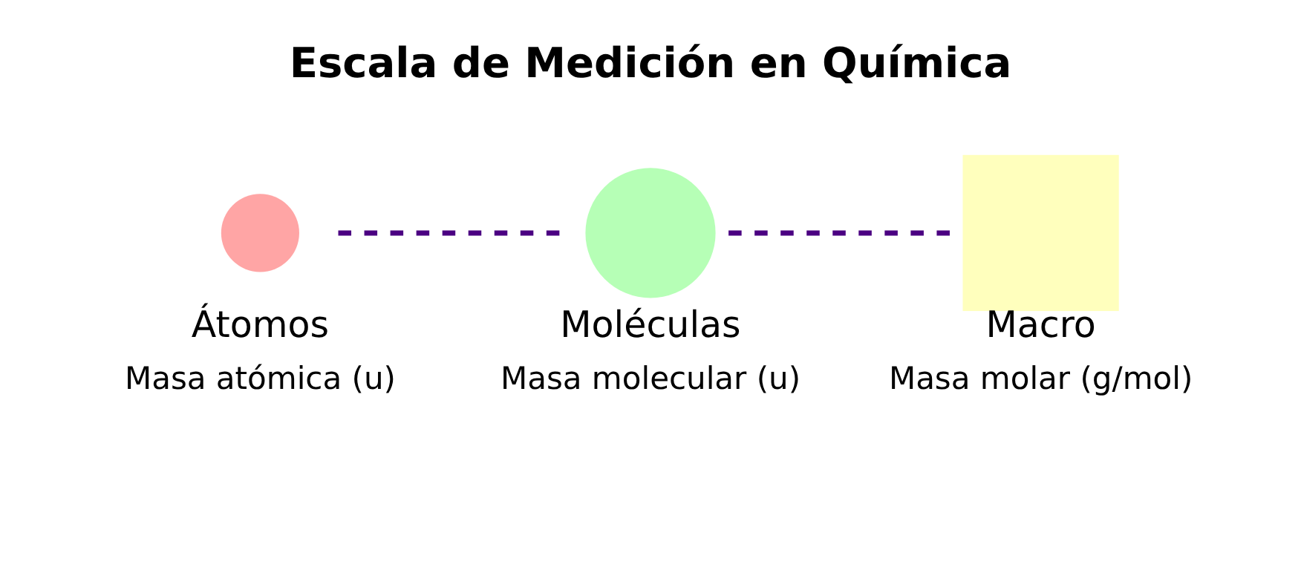





Introducción a las Unidades Químicas de Masa
Medición a Escala Atómica
La masa de átomos y moléculas individuales es extremadamente pequeña, haciendo inviable el uso de unidades convencionales como gramos o kilogramos.
Necesidad de Unidades Específicas
La química ha desarrollado un sistema de unidades de masa específico que permite manejar estas magnitudes microscópicas de manera práctica y precisa.
Unidades Químicas de Masa
Aplicaciones en el Mundo Real
Unidad de Masa Atómica (u)
Estas unidades son fundamentales para cálculos químicos, estequiometría, y análisis de sustancias en investigación y producción industrial.
Mol (cantidad de sustancia)
Masa Molar (g/mol)
Unidades Químicas de Masa
2/8

Slide 3










Unidades Fundamentales a Escala Atómica
Unidad de Masa Atómica (u)
Masa Atómica y Molecular
Definida como la doceava parte (1/12) de la masa de un átomo de carbono-12, neutro y no enlazado, en su estado fundamental eléctrico y nuclear.
Masa Atómica
Masa Molecular
Masa de un átomo individual, expresada en unidades de masa atómica (u).
Suma de las masas atómicas promedio de todos los átomos en una molécula.
Valor: 1 u ≈ 1.660 5402(10) × 10⁻²⁷ kg ≈ 1.660 5402(10) × 10⁻²⁴ g
Ejemplo: Masa atómica del hidrógeno ≈ 1.00797 u
Ejemplo: Masa Molecular del Agua (H₂O)
El Dalton (Da)
H₂O
Nombre alternativo y preferido para la unidad de masa atómica unificada (u).
2 átomos de H:
2 × 1.008 u
= 2.016 u
Propuesto por la IUPAC en 1993 y aprobado por la IUPAP en 2005.
1 átomo de O:
1 × 16.00 u
= 16.00 u
Más corto y funciona mejor con los prefijos del Sistema Internacional (SI).
Masa molecular:
= 18.016 u
Unidades Químicas de Masa
3/8

Slide 4


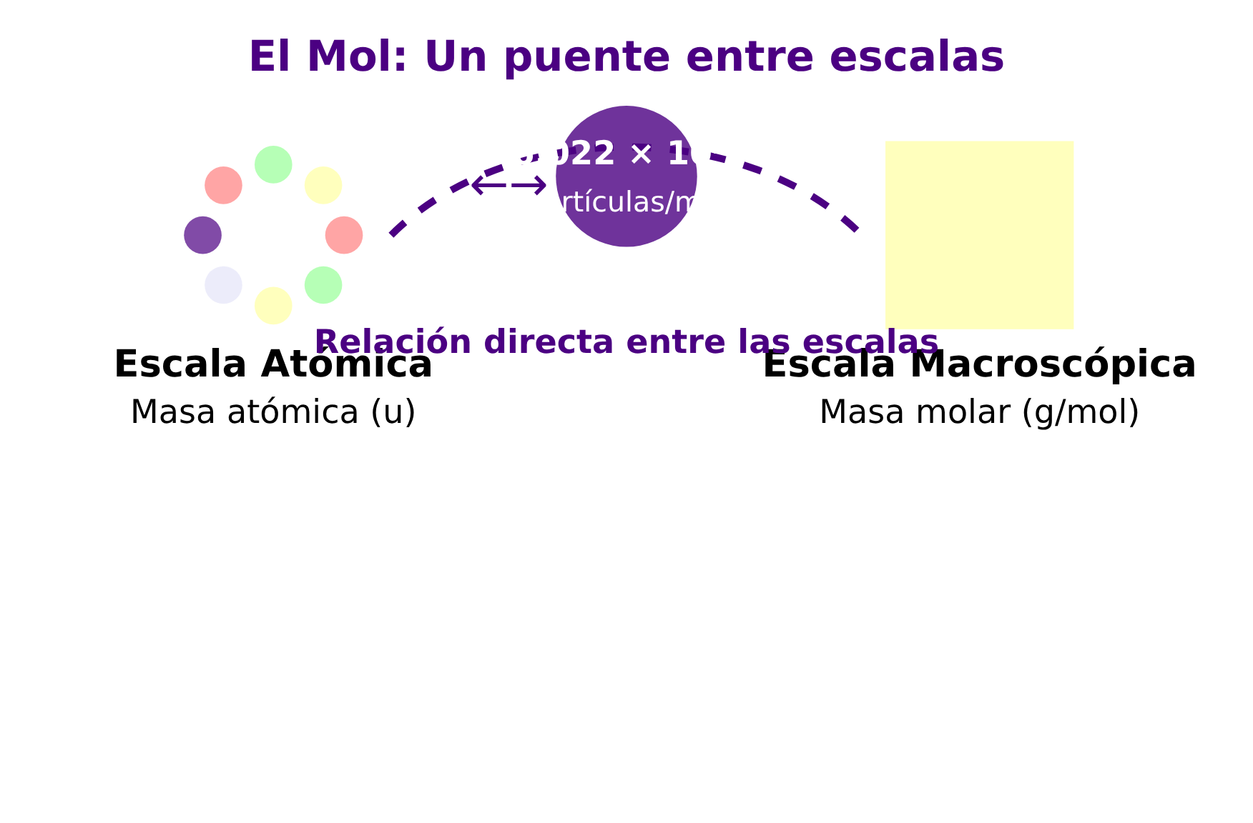


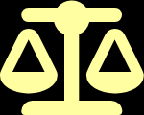


El Puente entre el Mundo Atómico y el Macroscópico
El Mol
Unidad fundamental del Sistema Internacional (SI) para la cantidad de sustancia. Se define como la cantidad de sustancia que contiene exactamente 6.022 x 10²³ entidades elementales (átomos, moléculas, iones, etc.).
Número de Avogadro
6.022 x 10²³ entidades elementales por mol. Este número establece una relación directa entre la escala atómica y la escala macroscópica, permitiendo a los químicos trabajar con cantidades medibles mientras entienden el número de partículas involucradas.
Masa Molar
La masa molar (M) de una sustancia se define como la masa en gramos de un mol de esa sustancia, expresada en unidades de gramos por mol (g/mol). Existe una equivalencia numérica fundamental entre la masa atómica de un elemento expresada en unidades de masa atómica (u) y su masa molar expresada en gramos por mol (g/mol).
Relación Importante
⇔
Masa Atómica
Masa Molar
12.01 u
12.01 g/mol
Unidades Químicas de Masa
4/8

Slide 5















Cálculos y Conversiones
Métodos de Conversión
Ejemplos Prácticos
De Masa a Moles
Ejemplo 1: De Masa a Moles
Utiliza la masa molar como factor de conversión:
Calcular los moles en 28.35 g de glicina (C₂H₅O₂N)
Moles = Masa (g) / Masa Molar (g/mol)
1
Calcular la masa molar de la glicina: 75.07 g/mol
2
Convertir: 28.35 g / 75.07 g/mol = 0.3776 mol
De Moles a Masa
Multiplica los moles por la masa molar:
Ejemplo 2: De Moles a Masa
Masa (g) = Moles × Masa Molar (g/mol)
Determinar la masa de 0.443 mol de hidracina (N₂H₄)
1
Calcular la masa molar de la hidracina: 32.052 g/mol
De Masa a Número de Partículas
2
Convertir: 0.443 mol × 32.052 g/mol = 14.2 g
Proceso en dos pasos:
Masa (g) → Moles
Moles × Número de Avogadro → Partículas
Ejemplo 3: De Masa a Número de Partículas
Calcular cuántos átomos de cobre hay en 5.00 g
1
Convertir masa a moles: 5.00 g / 63.55 g/mol = 0.07868 mol
2
Convertir moles a átomos: 0.07868 mol × (6.022×10²³ átomos/mol) = 4.74×10²² átomos
Unidades Químicas de Masa
5/8

Slide 6













Aplicaciones Prácticas
Estequiometría de Reacciones
Preparación de Soluciones
Análisis Químico y Farmacéutico
Los moles, derivados de las masas de los reactivos, son esenciales para determinar las proporciones exactas en las que las sustancias reaccionan y se producen en una reacción química.
Los cálculos de masa y moles son cruciales para preparar soluciones de una concentración específica, como la molaridad (moles de soluto por litro de solución).
En la industria, las unidades químicas de masa son vitales para el control de calidad, la formulación de productos y el análisis cuantitativo de muestras.
Ejemplo:
Ejemplo:
Ejemplo:
Reacción de formación de agua: 2H₂ + O₂ → 2H₂O
Para preparar 1 litro de solución 0.5 M de NaCl:
En la fabricación de fármacos, la dosis de un principio activo se mide con precisión en unidades de masa para asegurar la eficacia y seguridad del medicamento.
Con masas molares conocidas, se pueden calcular las masas de reactivos y productos.
Masa de NaCl = 0.5 mol × 58.44 g/mol = 29.22 g
Unidades Químicas de Masa
6/8

Slide 7














Ventajas y Limitaciones
Ventajas
Limitaciones
Precisión a Escala Atómica
Complejidad Conceptual
Las unidades químicas de masa permiten expresar masas extremadamente pequeñas de átomos y moléculas de manera práctica y comprensible.
El concepto del mol y la relación entre masas atómicas y moleculares puede ser difícil de entender para estudiantes principiantes.
Consistencia en Cálculos
Precisiones Experimentales
Facilitan la realización de cálculos estequiométricos y el análisis de reacciones químicas, manteniendo la consistencia dimensional.
Las masas atómicas promedio dependen de las proporciones isotópicas que pueden variar según la fuente del elemento.
Aplicación Limitada
Versatilidad
Algunas unidades son más adecuadas para ciertos contextos: la masa atómica (u) para átomos individuales, mientras que la masa molar (g/mol) es preferible para sustancias macroscópicas.
Permiten trabajar tanto con cantidades microscópicas como macroscópicas de sustancias mediante el concepto de mol.
Comparación de Unidades Químicas de Masa
Unidad
Rango de Aplicación
Precisión
Facilidad de Uso
Ejemplo de Aplicación
Unidad de Masa Atómica (u)
Átomos y moléculas individuales
Alta
Media
Masa del oxígeno: 16.00 u
Masa Molar (g/mol)
Cantidades macroscópicas de sustancias
Alta
Alta
Masa molar del agua: 18.016 g/mol
Mol
Cantidad de sustancia
Media
Alta
1 mol de carbono: 12.01 g
Unidades Químicas de Masa
7/8

Slide 8

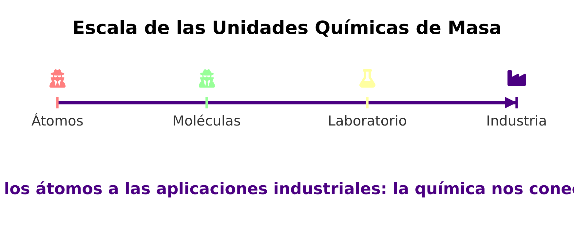



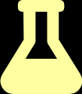


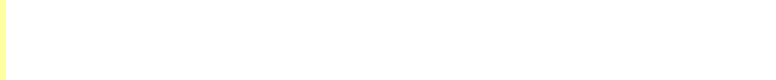

Conclusiones
Fundamento Fundamental
Las unidades químicas de masa constituyen herramientas fundamentales para la química moderna, permitiendo el estudio cuantitativo de la materia desde escalas atómicas hasta industriales.
Puente entre Escalas
Estas unidades establecen la conexión esencial entre el mundo microscópico de los átomos y moléculas y el mundo macroscópico que podemos medir y observar en el laboratorio.
Resumen de Conceptos Clave
Unidad de Masa Atómica (u): Para átomos y moléculas individuales
Aplicaciones Prácticas
Desde la estequiometría de reacciones hasta la preparación de soluciones y el análisis farmacéutico, estas unidades son vitales para la precisión y exactitud en todos los campos de la química.
Mola Molar (g/mol): Para cantidades medibles de sustancias
Número de Avogadro: Relación entre escala atómica y macroscópica
Unidades Químicas de Masa
8/8

